Slide 1
ПРЕДМЕТ ПРОУЧАВАЊА И ПОДЕЛА ДРУШТВЕНЕ ГЕОГРАФИЈЕ

Slide 2
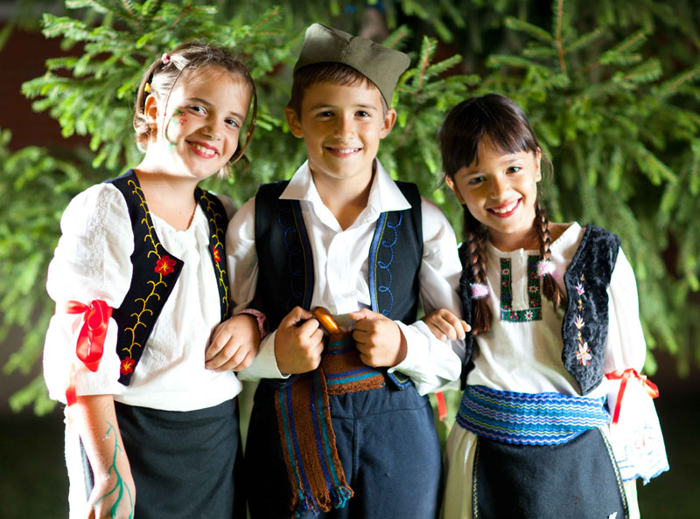
ГЕОГРАФИЈА
Физичка Друштвена Регионална
географија географија географија
Проучава природу: рељеф, климу, воде, земљиште, биљни и животињски свет.
Проучава друштво: становништво, насеља и делатност људи.
Проучава природу и друштво мањих целина - регија.
Друштвена географија се дели на:
1. географију становништва
2. географију насеља
- рурална географија
- урбана географија
3. политичку географију
4. економку географију
- аграрна географија
- индустријска географија
- саобраћајна географија
- туристичка географија

Slide 3
ХВАЛА НА ПАЖЊИ
Септембар
2020. године
Аутор
Гордана Васић

